Slide 1
달력, 날씨정보 및 지도앱을
이용한 일정관리 앱 개발
9조
최우성 / 201524599(발표자)
조현빈 / 201424542
윤태완 / 201524517

Slide 2
시연 - 레이아웃 호출 구조
달력
일정등록
사이드 메뉴
선택한
날짜의일정들
달성도
전체 일정들

Slide 3
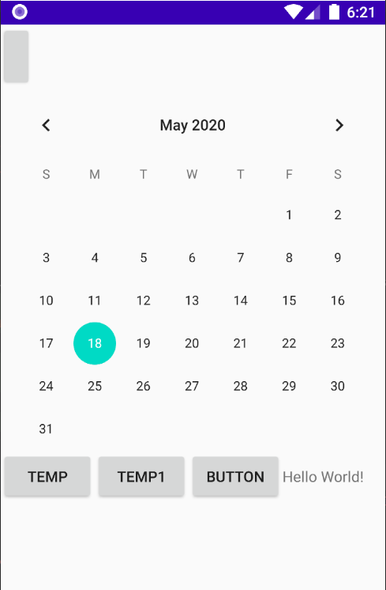
시연 - 실제 레이아웃 화면1
달력

Slide 4
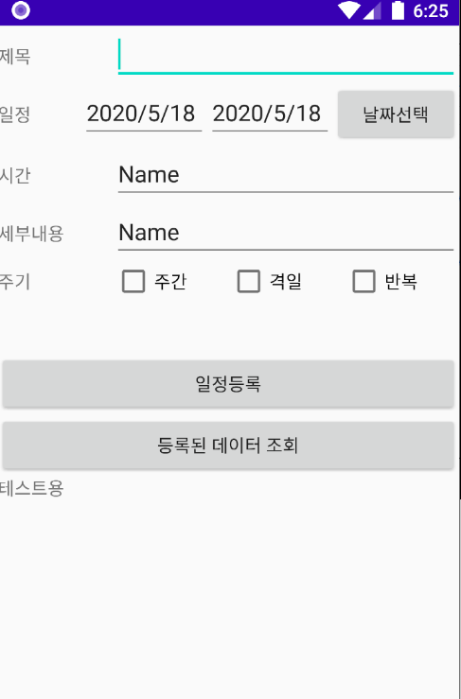
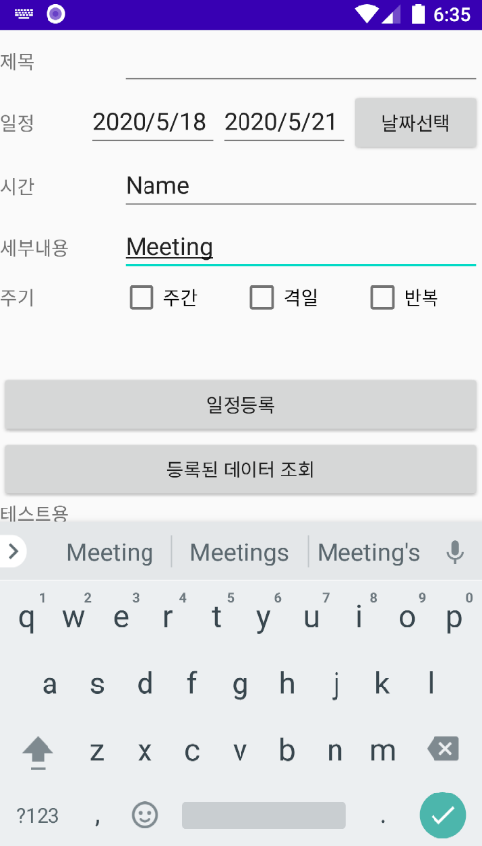
시연 - 실제 레이아웃 화면2
일정 등록

Slide 5
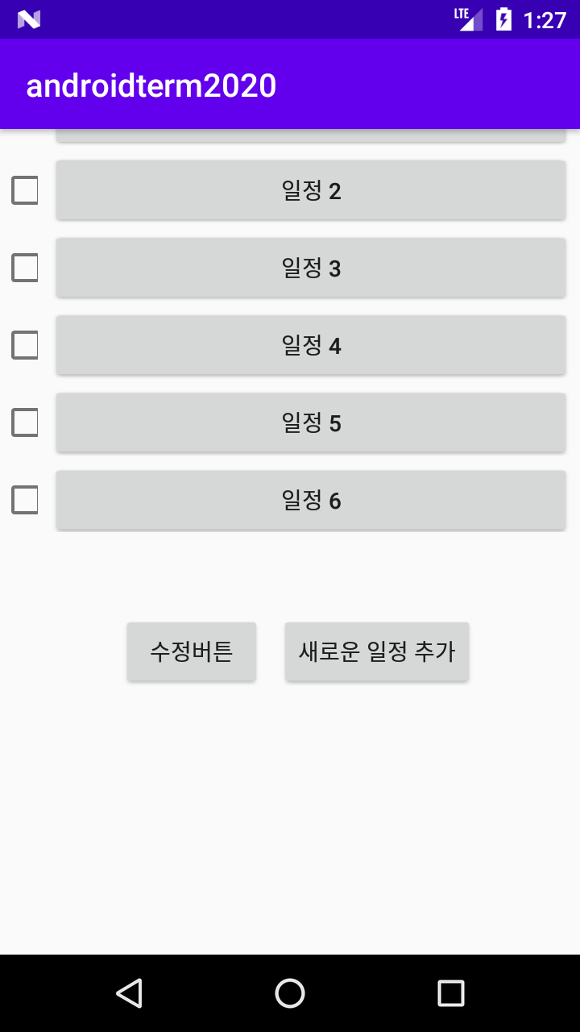
시연 - 실제 레이아웃 화면3
일정들

Slide 6
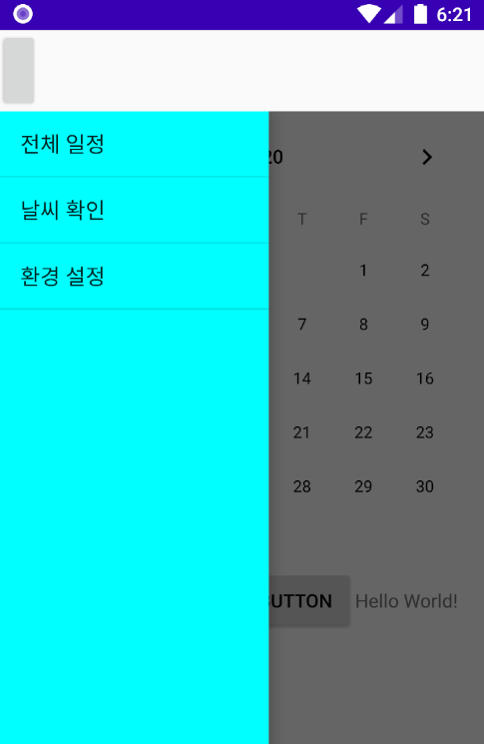
시연 - 실제 레이아웃 화면4
사이드 메뉴

Slide 7
시연 - 실제 레이아웃 화면6
달성도 - 이후 DB와 연동하면서 구현예정
40%

Slide 8
개발일정과 현재 상황 비교
착수 보고서 계획
개발일정 | 4/6~4/12 (4주) | 4/13~4/19 (5주) | 4/20~5/3 (6주~7주) | 5/4~5/10 (8주) | 5/11~5/31 (9주~11주) | 6/1~6/28 (12주~14주) | 6/29~6/30 (15주)
보고서 및 제안서 발표
계획 상세화
분배한 파트 담당
중간 발표
시스템 통합 및 안정화
최종 발표

Slide 9
개발일정과 현재 상황 비교
현재 진행중인 계획
현재일정 | 4/6~4/12 (4주) | 4/13~4/19 (5주) | 4/20~5/3 (6주~7주) | 5/4~5/10 (8주) | 5/11~5/31 (9주~11주) | 6/1~6/28 (12주~14주) | 6/29~6/30 (15주)
보고서 및 제안서 발표
계획 상세화
분배한 파트 담당
중간 발표
시스템 통합 및 안정화
최종 발표

Slide 10
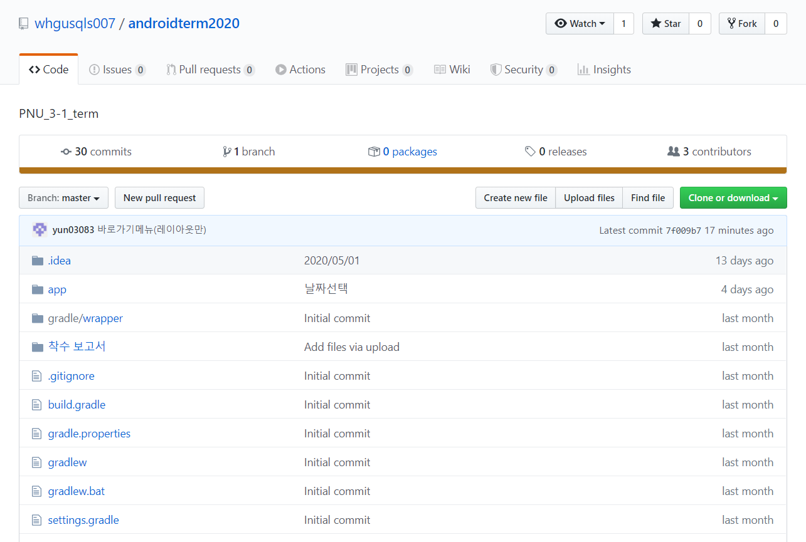
현상 관리 현황 github
github 주소: https://github.com/whgusqls007/androidterm2020

Slide 11
착수보고서와 달라진 점
지도 연동기능을 빼고 달성도를 이용한 플래너 기능 추가
사용자에게 친숙한 UX제공을 계획에 추가
세부 일정

